Slide 1


Escola Politécnica da Universidade de São Paulo
Simulação Modelo de Markov
TMR
PCS 2049
Prof. João Batista
Daniel A. Sousa
Lucas Jóia

Slide 2
Agenda
Enunciado
Modelo
Gráficos de Confiabilidade
Conclusão Confiabilidade
Gráficos de Disponibilidade
Conclusão Disponibilidade

Slide 3
1. Enunciado
Exercício 21:
Seja um sistema TMR.
Considere C o fator de cobertura de defeitos de um módulo.
Realize o Modelo de Markov deste sistema considerando que o TMR funciona com pelo menos dois módulos bons.
Realize também o Modelo de Markov considerando a manutenção corretiva.
Parâmetros Simulação:
Fator de Cobertura - C | MTTF | MTTRc | MTTRp
0.8 / 0.85 / 0.9 / 0.95 | 20.000 horas | 1,0 hora | 6 meses

Slide 4
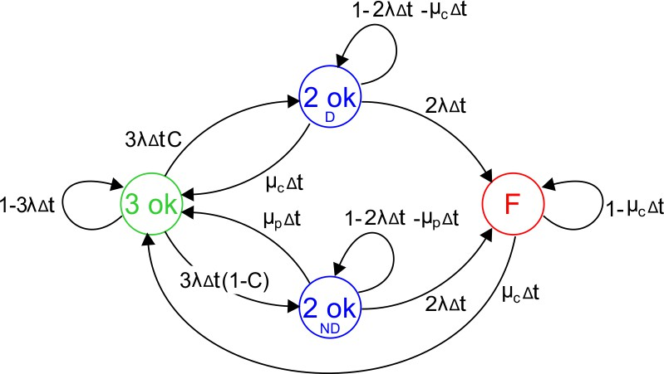
2. Modelo

Slide 5
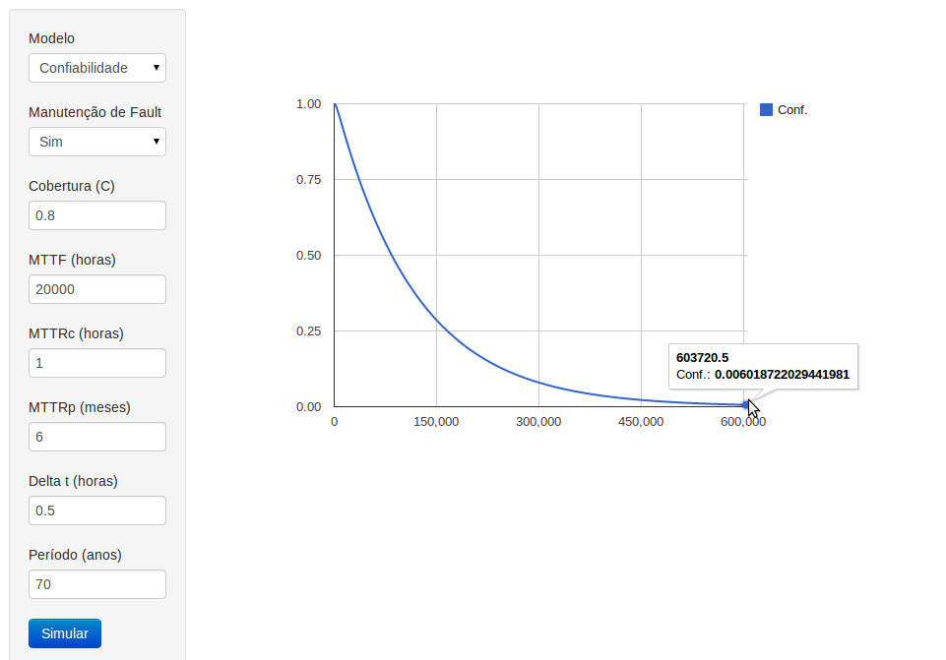
3. Gráficos de Confiabilidade
MTTF Sistema = 119646.19 horas

Slide 6
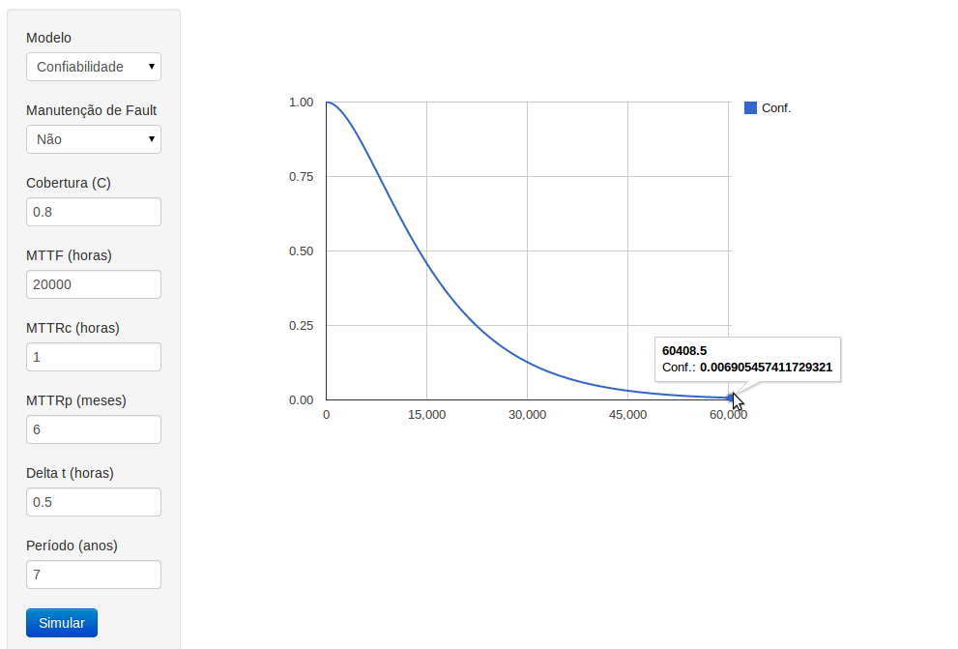
3. Gráficos de Confiabilidade
MTTF Sistema = 16596.83 horas

Slide 7
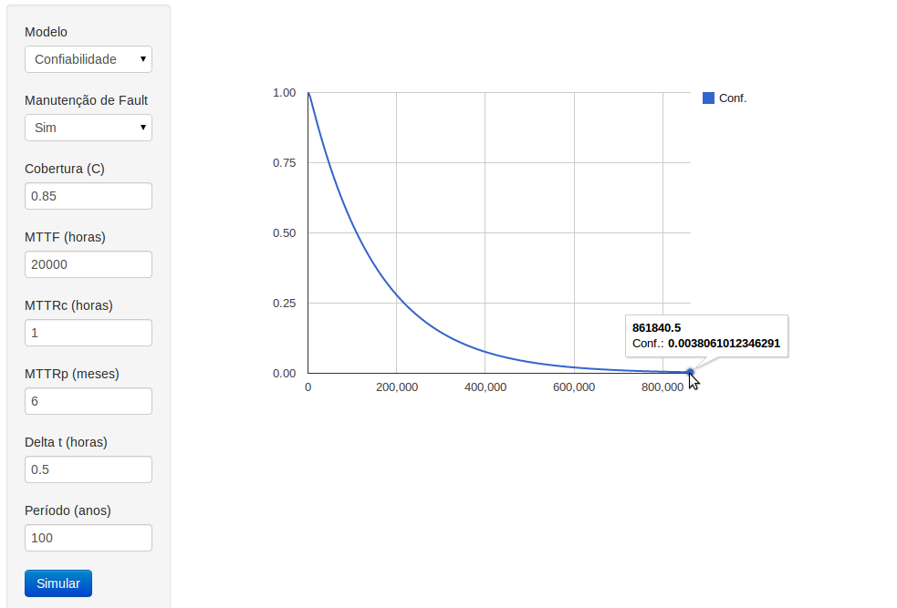
3. Gráficos de Confiabilidade
MTTF Sistema = 156469.76 horas

Slide 8
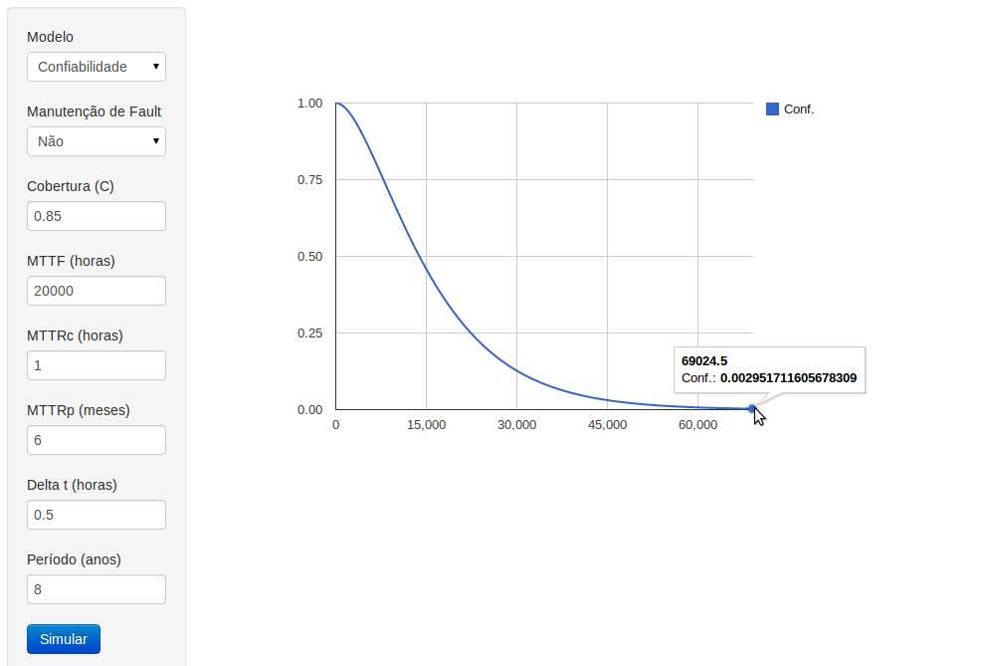
3. Gráficos de Confiabilidade
MTTF Sistema = 16636.72 horas

Slide 9

3. Gráficos de Confiabilidade
MTTF Sistema = 229201.51 horas

Slide 10

3. Gráficos de Confiabilidade
MTTF Sistema = 16653.69 horas

Slide 11
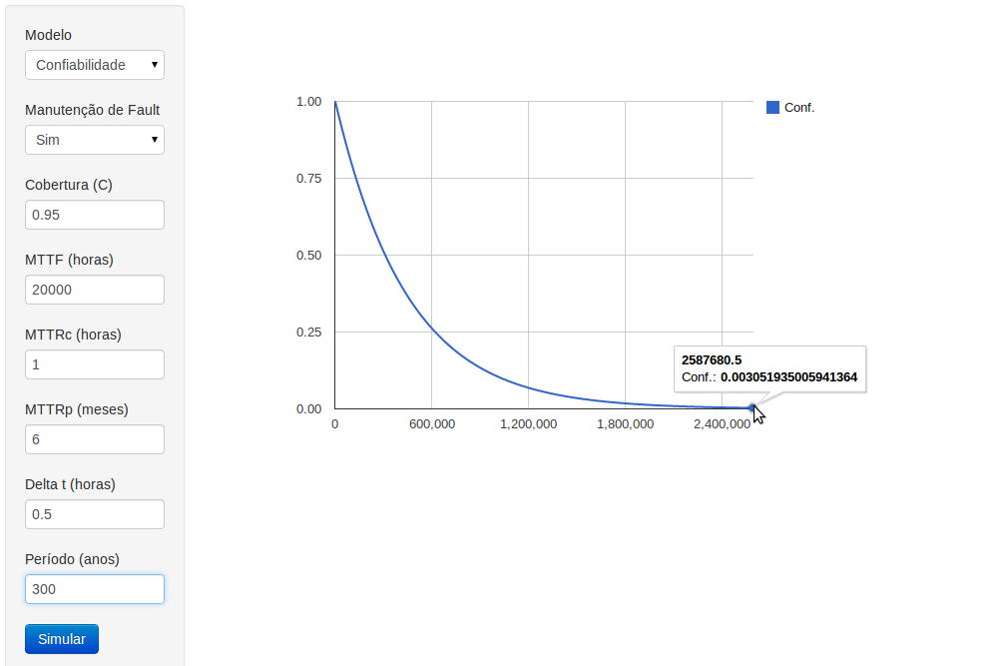
3. Gráficos de Confiabilidade
MTTF Sistema = 447860.05 horas

Slide 12

3. Gráficos de Confiabilidade
MTTF Sistema = 16660.89 horas

Slide 13
4. Conclusão Confiabilidade
A manutenção dos faults é de extrema importância para manter a confiabilidade alta, consequentemente um MTTFs alto.
Sem manutenção o aumento do fator de cobertura não trouxe ganhos evidentes.
Com manutenção o aumento do fator de cobertura teve grande influência no MTTFs.

Slide 14
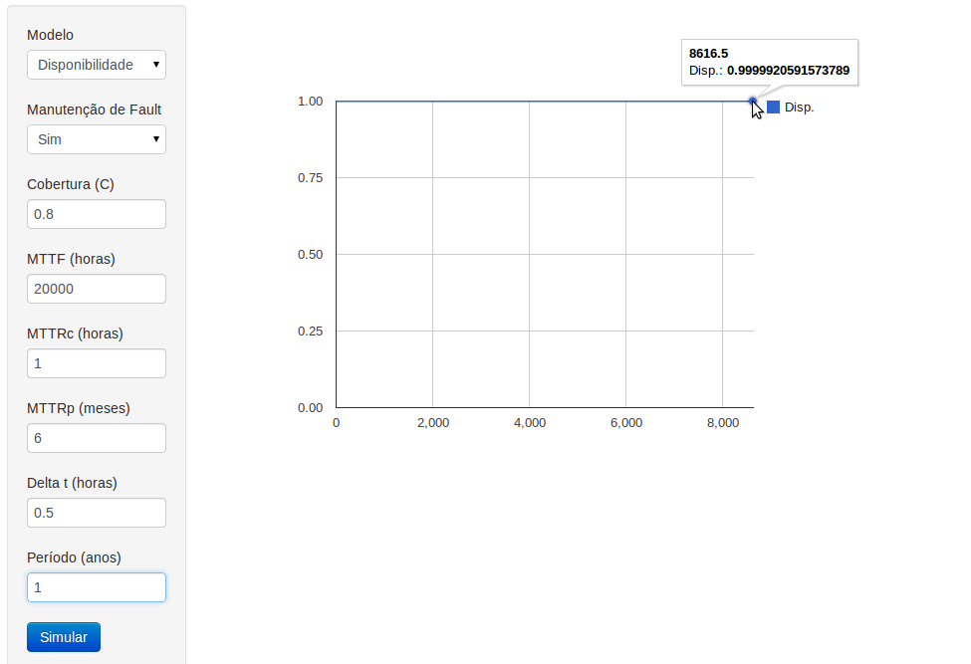
5. Gráficos de Disponibilidade

Slide 15
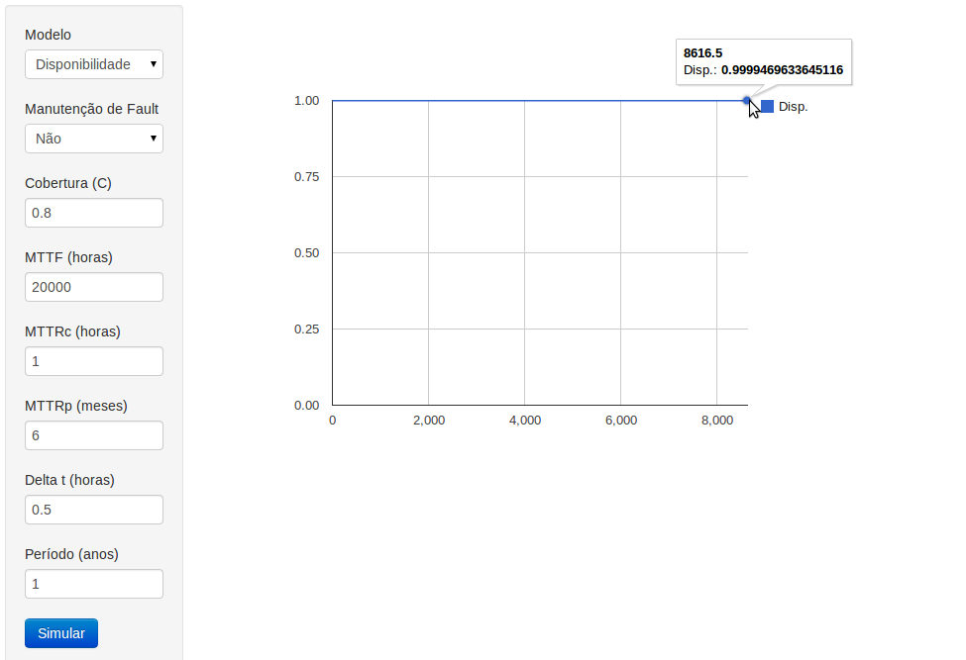
5. Gráficos de Disponibilidade

Slide 16

5. Gráficos de Disponibilidade

Slide 17

5. Gráficos de Disponibilidade

Slide 18
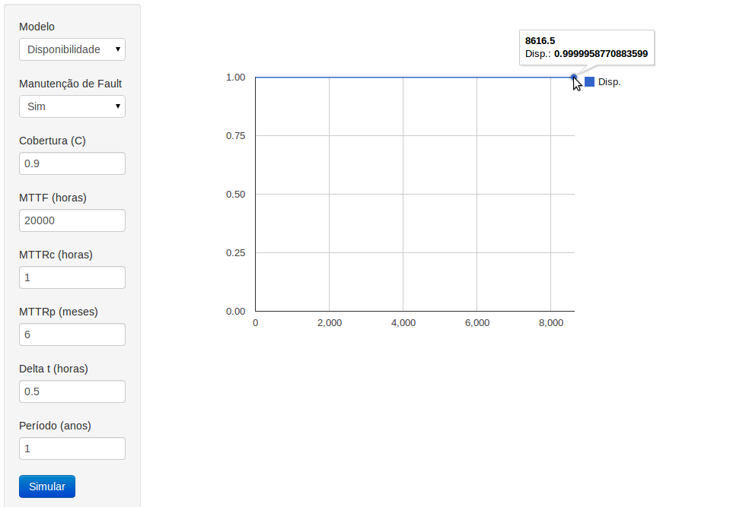
5. Gráficos de Disponibilidade

Slide 19
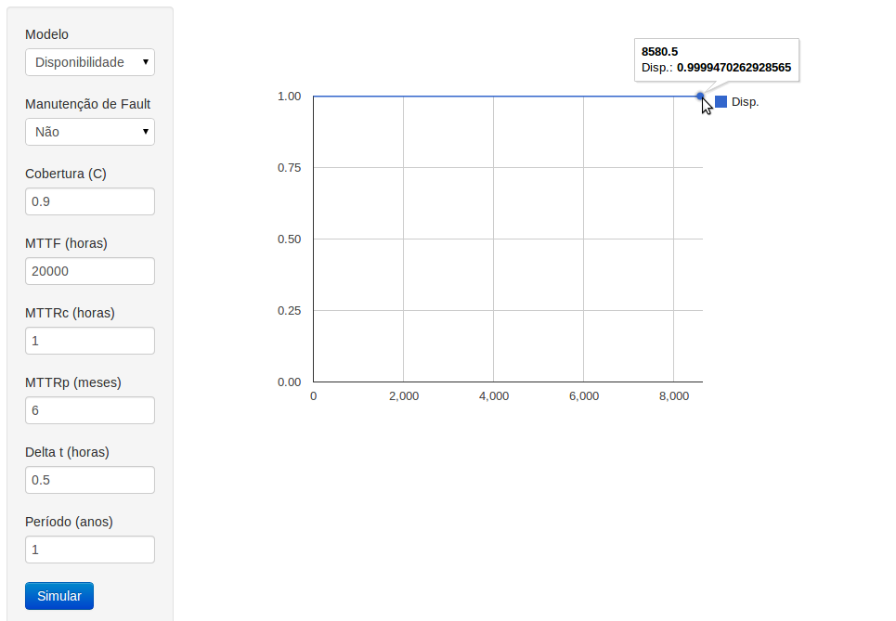
5. Gráficos de Disponibilidade

Slide 20

5. Gráficos de Disponibilidade

Slide 21

5. Gráficos de Disponibilidade

Slide 22
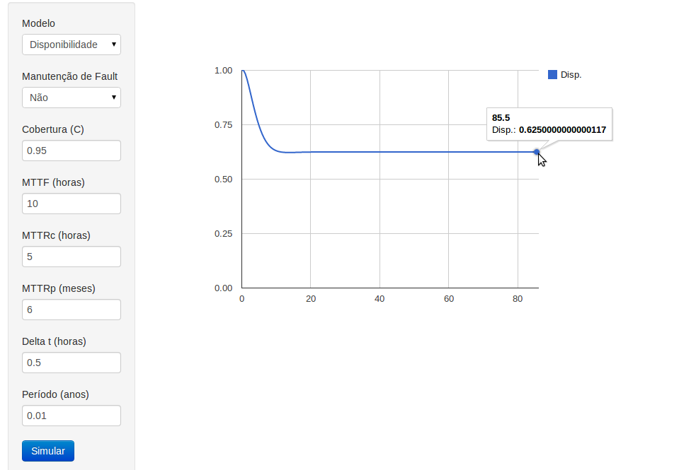
5. Gráficos de Disponibilidade

Slide 23
6. Conclusão Dispinibilidade
Com todos os demais parâmetros constantes a variação do fator de cobertura e da manutenção de faults não tiveram grande influência na disponibilidade.
A variação do MTTF e do MTTRc apresentaram uma grande variação da disponibilidade.

